Slide 1



УВО «Белорусский государственный технологический университет» инженерно-экономический факультет

Slide 2
EconoMix CLUB
2016 год
Знать,
уметь,
делать, побеждать!

Slide 3
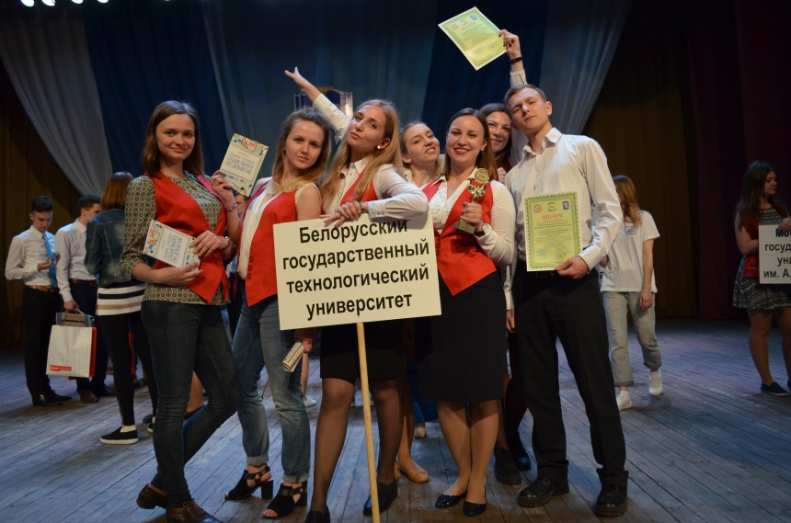
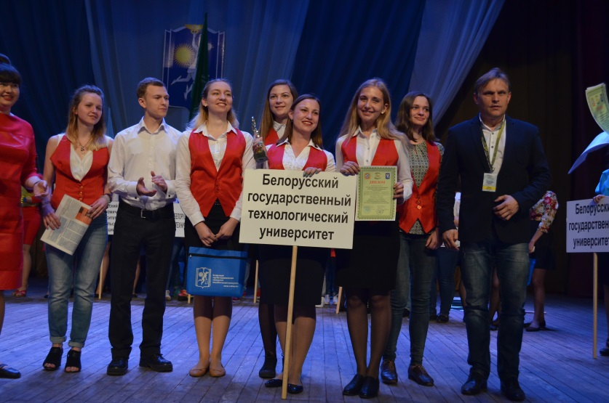
2016 г.
VII Международный чемпионат «МОЛОДЕЖЬ В ПРЕДПРИНИМАТЕЛЬСТВЕ -2016», Гомель, 19-21 мая
Диплом 1-е место в лиге
Диплом в номинации «Лучшая команда»
Диплом в номинации «Общественное признание»

Slide 4
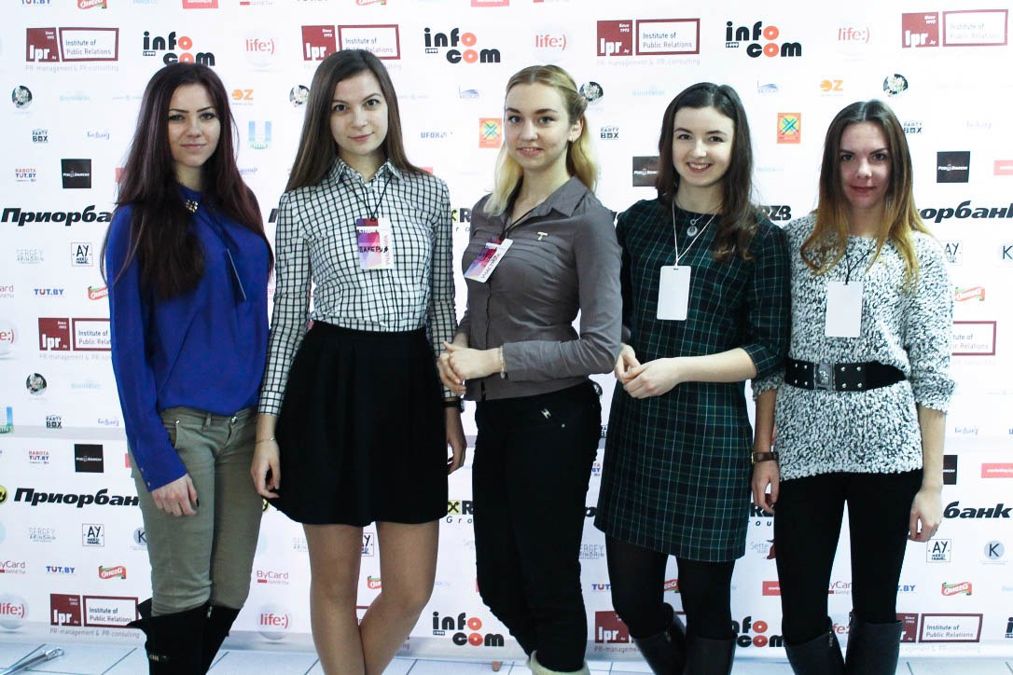
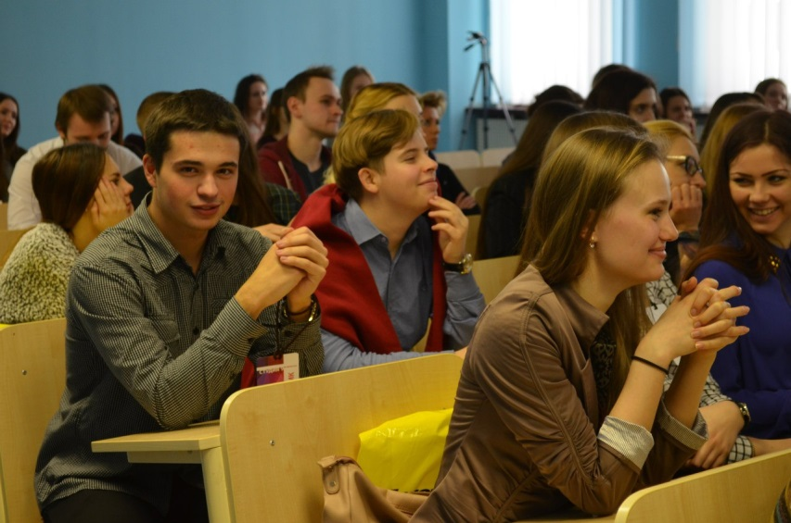
IX Международный студенческий коммуникационный форум «PR-кветка 2016», Минск, апрель 2016

Slide 5
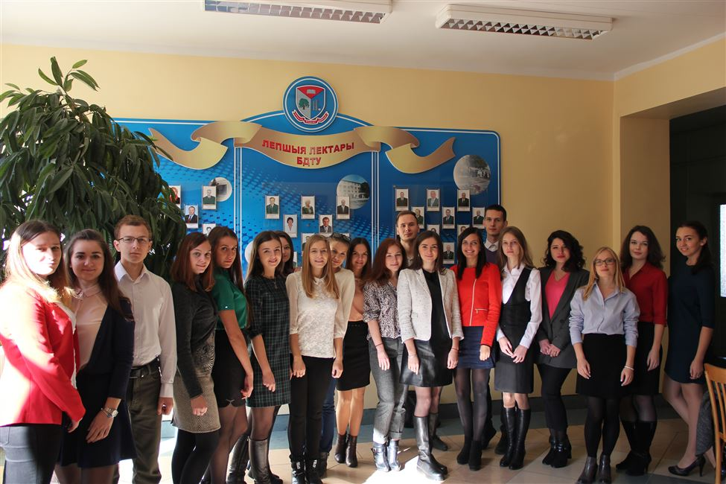
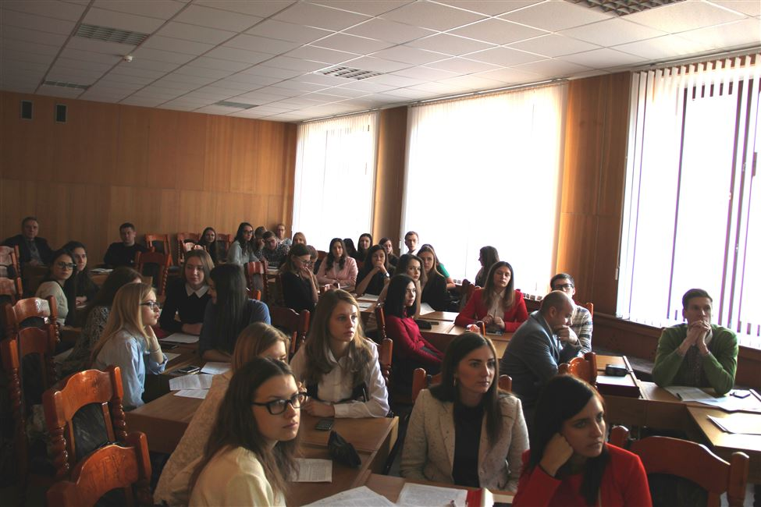
I Республиканский конкурс инновационных проектов «InPro», БГТУ, 19 октября
Гран-при, диплом 1 степени, диплом 3 степени в секции “Инновации в промышленности, а также 3 место в секции «Социальные проекты»

Slide 6
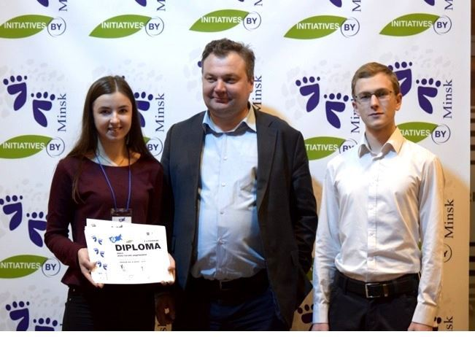



Международный форум студенческой и учащейся молодёжи «Первый шаг в науку – 2016», бизнес-инкубатор Парка высоких технологий, 4 ноября 2016
Диплом I степени

Slide 7
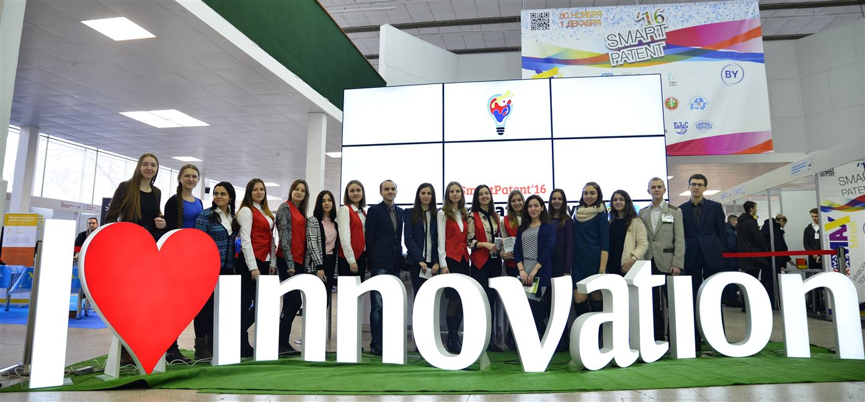
Ярмарка инновационных идей «Smart Patent’16» в рамках инновационной недели «INMAX’16»
30-31 ноября, г.Минск
10 проектов представлял СНИЭК «EconoMix»

Slide 8
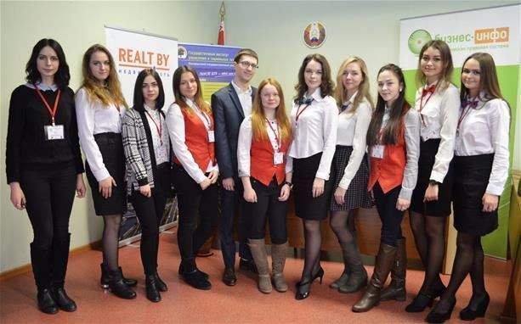
IV Международная студенческая олимпиада по менеджменту и экономике «Бизнес-проект». 6-8 декабря 2016 г., г. Минск, ГИУСТ БГУ
Публикации бизнес-предложений – 6 проектов
Диплом за победу в номинации «Чистый мир»
2 место по результатам тестирования

